Slide 1
软件质量保证和管理
-Ch.13 高质量的软件需求分析

Slide 2
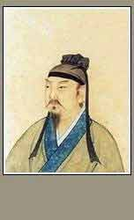
高质量的软件需求管理
胜兵，先胜而后求战
败兵，先战而后求胜
—— 孙膑

Slide 3
高质量的软件需求管理
13.1 需求分析的概念
13.2 需求的获取与分析
13.3 需求分析建模
13.4 系统需求的质量保证

Slide 4

13.1 需求分析的概念
13.1.1软件系统的构建层次
13.1.2软件需求工程过程

Slide 5
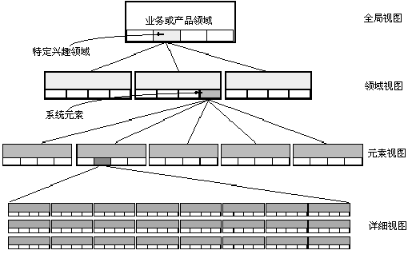
13.1.1软件系统的构建层次

Slide 6
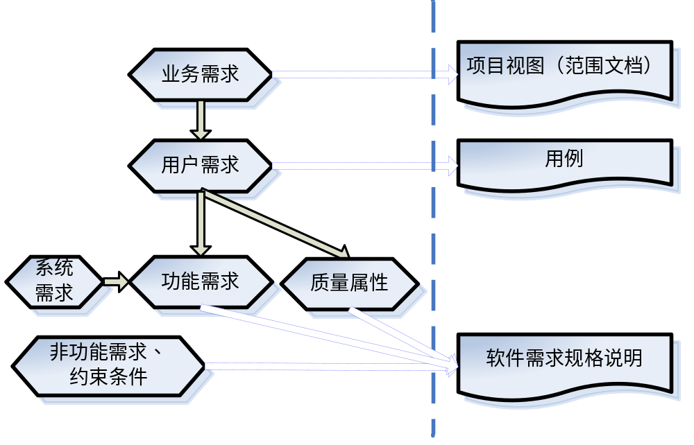
软件系统需求的层次

Slide 7
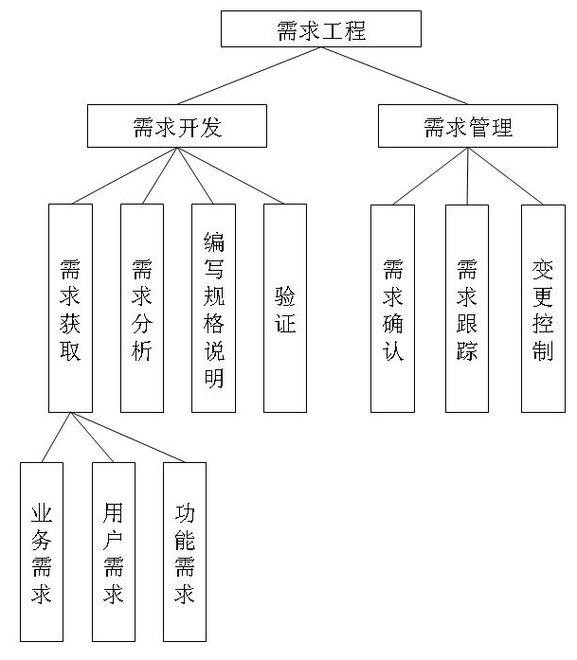
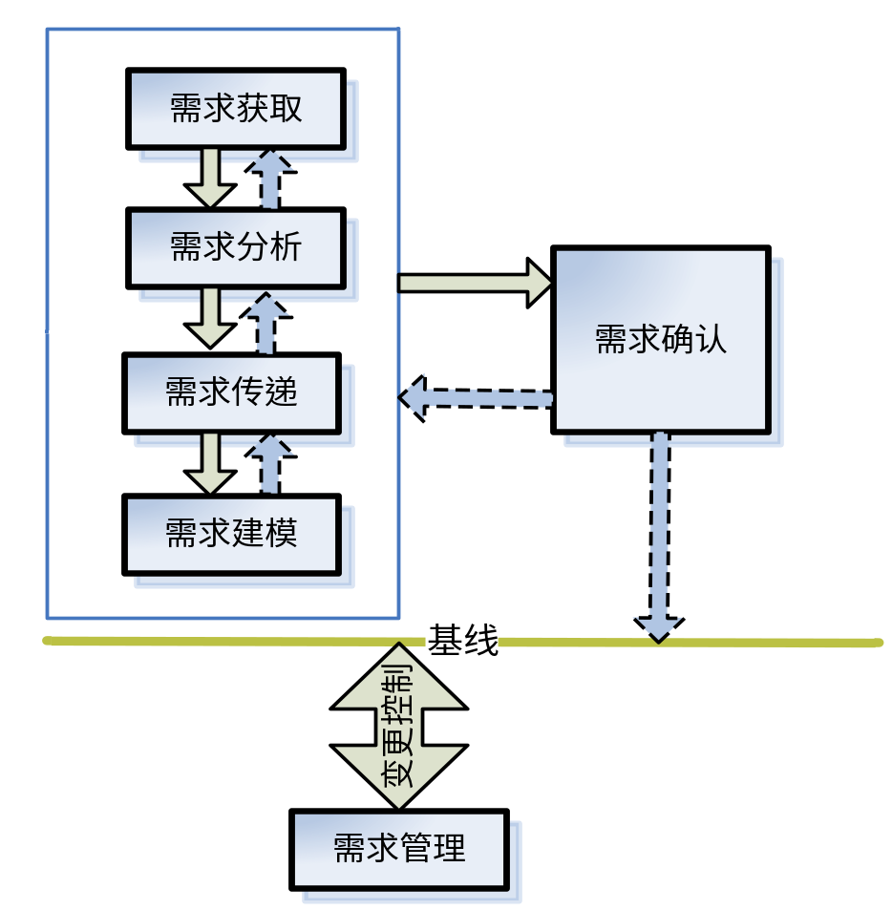
软件需求工程
所有与需求直接相关的活动统称为需求工程，需求工程分为了两个部分：需求开发和需求管理。其中，需求开发又分为了需求获取、需求分析、需求定义和需求验证4个部分，而需求管理则包含了变更控制、版本控制、需求跟踪和需求状态跟踪
软件需求包括三个不同的层次：业务需求、用户需求和功能需求（也包括非功能需求）。

Slide 8
软件需求工程
业务需求（business requirement）反映了组织机构或客户对系统、产品的概括的目标要求，它在项目视图与范围文档中予以说明。主要的目的是对企业目前的业务流程进行评估，得出一个业务前景。业务需求的确定对后面的用户需求和功能需求起到了限制作用。
用户需求(user requirement) 文档描述了用户使用系统而完成的任务的集合，用户需求在用户案例（user case）文档或方案脚本中予以说明。收集和分析用户需求是不容易的，因为很多需求是隐形的，很难获取，更难保证需求完整，而需求又是易变的，这就要求用户和开发人员进行充分地交流。
功能需求(functional requirement)定义了开发人员必须实现的软件功能，它源于用户需求。功能需求是软件需求说明书中最重要的部分之一，它在开发、测试、质量保证、项目管理以及相关项目功能中都起了重要的作用。非功能需求描述了系统展现给用户的行为和执行的操作等，包括要遵从的业务规则、人机接口、安全性和可靠性等要求。

Slide 9
13.2 需求的获取与分析
13.2.1需求获取
13.2.2需求分析
13.2.3需求的传递

Slide 10
需求获取
项目视图及范围文档
  业务需求确定项目视图（图13-2）。通过对业务需求的收集（问题域的研究），项目的业务需求在范围上形成文档。
系统关联图
  绘制系统关联图，是用于定义系统与系统外部实体间的界限和接口的简单模型。
用户需求获取
便利的应用规约技术
  便利的应用规约技术鼓励建立客户和开发者的联合团队。他们一起工作以标识问题、提出解决方案的元素、谈判不同的方法以及刻画初步的解决方案的需求集合。

Slide 11
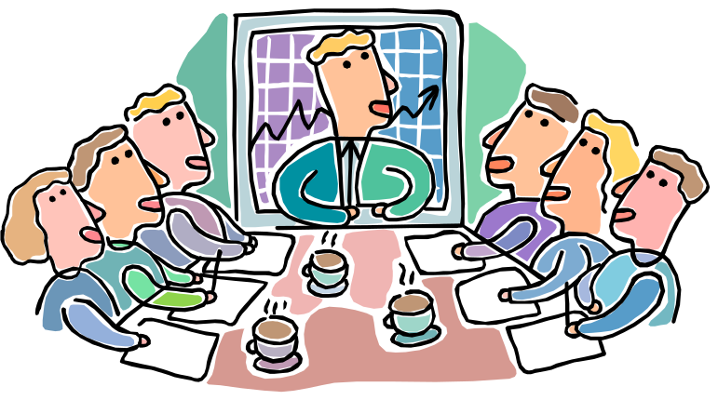
需求获取的方法
需求研讨会
头脑风暴
用例模型
访谈
角色扮演
原型法

Slide 12


产品功能说明书
准确的需求传递——软件的产品功能说明书作为需求开发的成果，它和最终解决方案的质量密切相关（它将用户需求和需求分析结果传递给实现人员）。
产品功能说明书
客户
开发小组

Slide 13

13.3需求分析建模
13.3.1 结构化分析建模
13.3.2 面向对象的分析建模
13.3.3 敏捷建模

Slide 14
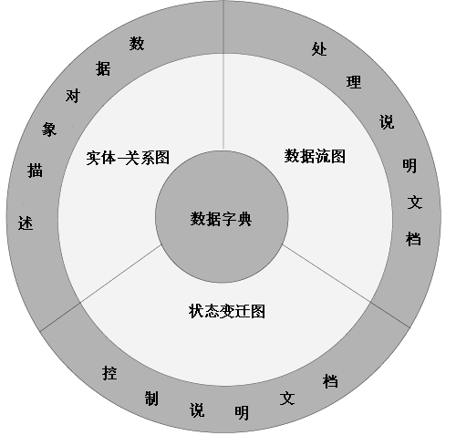
需求分析建模
1. 结构化分析建模

Slide 15
需求分析模型
2.面向对象的分析建模
诱导系统的客户需求；
标识场景或用例（use case）；
使用基本需求来确定类和对象；
为每个系统对象表示属性和操作；
定义组织类的结构和层次；
建造对象-关系模型；
建造对象-行为模型；
依据use-case/场景来评审OOA模型。

Slide 16
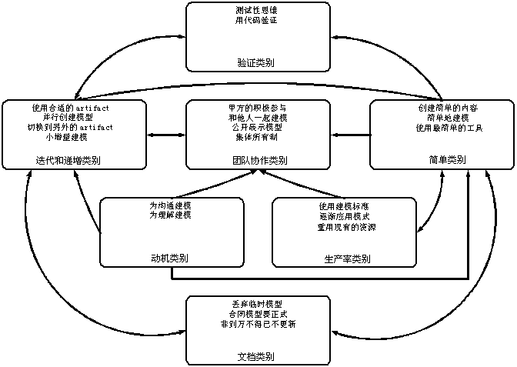
需求分析建模
3.敏捷建模

Slide 17

13.4 系统需求的质量保证
13.4.1 需求确认
13.4.2 需求管理

Slide 18
需求评审
需求说明书的标准
  正确性
  完备性
  易理解性
  一致性
  可行性
  健壮性
  易修改性
  易测试性和可修改性
  易追溯性
  兼容性

Slide 19

需求评审方法
  1. 分层次评审
      目标性评审
      功能性评审
      操作性评审
  2. 分阶段评审

Slide 20

需求管理
1. 需求的标识
<需求类型><需求#>
需求类型可以是：F=功能需求，D=数据需求，B=行为需求，I=接口需求；O=输出需求。
例：需求标识为F03的需求表示编号为3的功能需求。

Slide 21
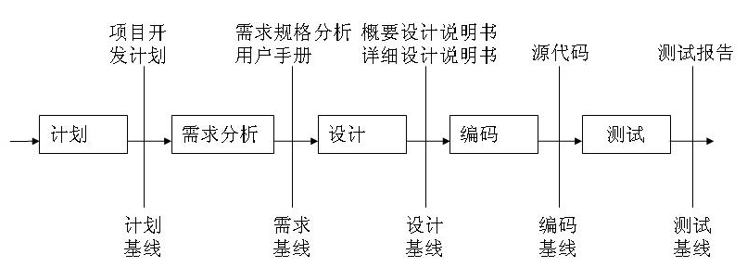
需求管理
2. 基线
计划基线
需求基线
设计基线
编码基线
测试基线

Slide 22
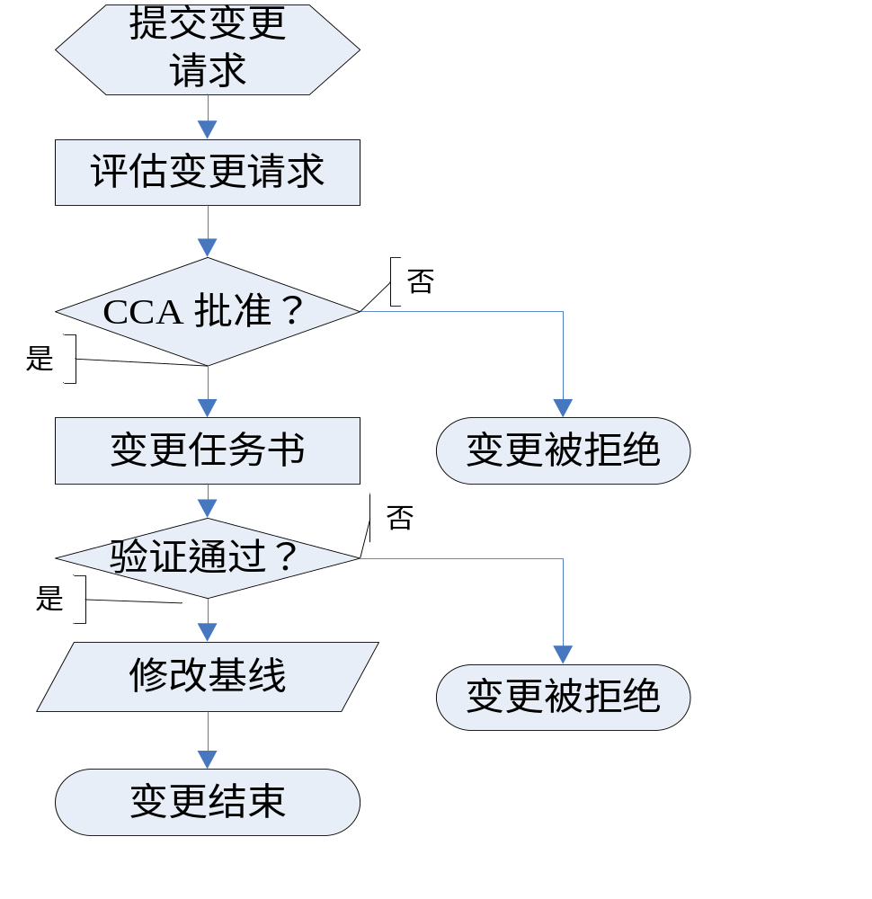
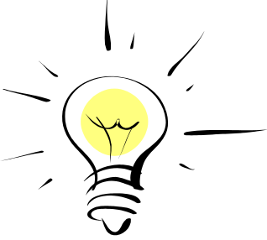
需求变更控制流程
需求的变更是不可避免的，因此如何有效控制需求的变化对于项目成功至关重要。

Slide 23
作业
第13章 2、4

Slide 24

Q & A

